Slide 1

ТАРТИБИ ПЕШНИХОДИ
ЭЪЛОМИЯИ АНДОЗ АЗ АРЗИШИ ИЛОВАШУДА (18%)
ДАР ШАКЛИ ЭЛЕКТРОНӢ

Slide 2
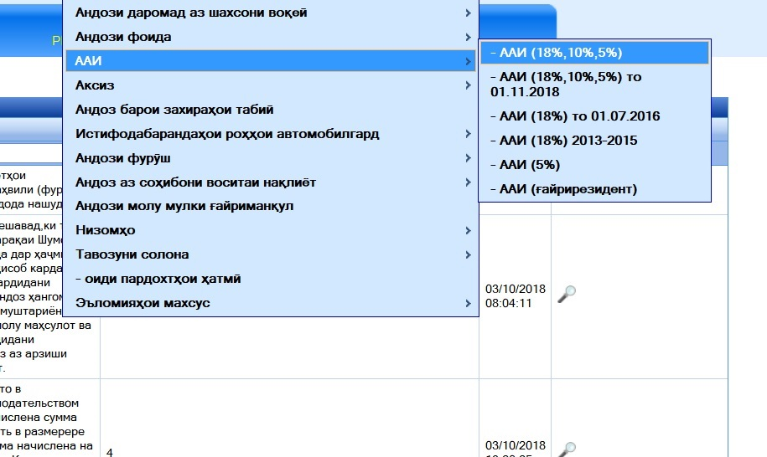
ҚАДАМИ – 1, Пешниходи Эъломияи ААИ
Пешниҳоди эъломия дар шакли нав
Пешниҳоди эъломия то 01.11.2018
Пешниҳоди эъломия то 01.07.2016
Барои пешниҳоди эъломияҳои иловаги барои солҳои 2013-2015

Slide 3
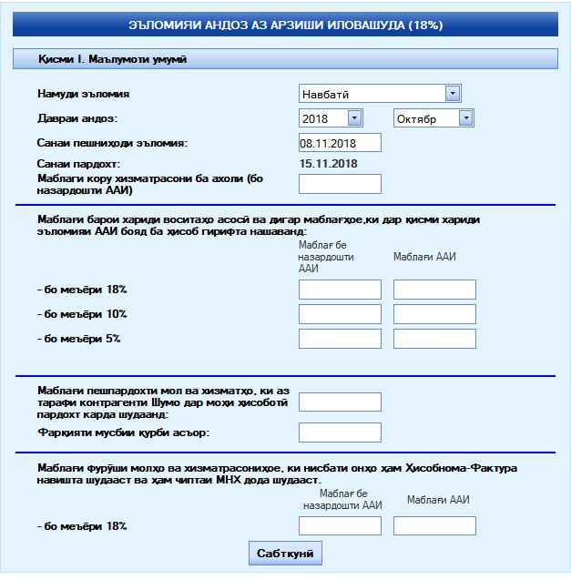
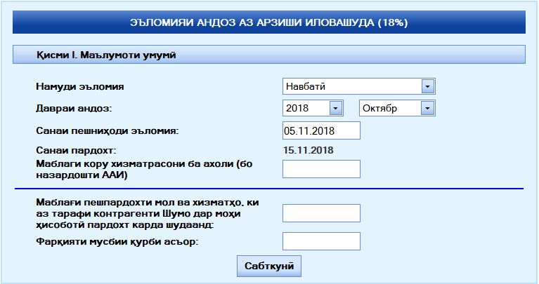
Сахифаи аввали эъломияи ААИ
Шакли куҳна
Шакли нав
Ба шакли 6 гузаронида шуд
Ба шакли 9 гузаронида шуд

Slide 4
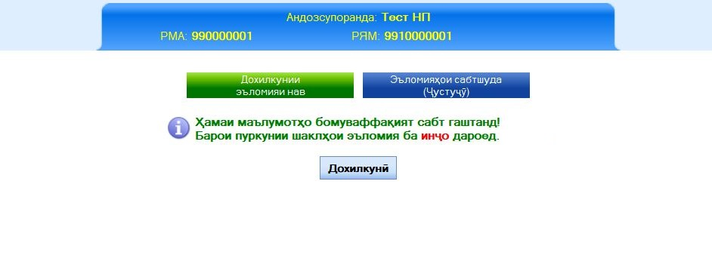
Баъд аз сабти сахифаи аввали эъломияи ААИ
Ворид шудан ба шакли асосии эъломияи ААИ

Slide 5
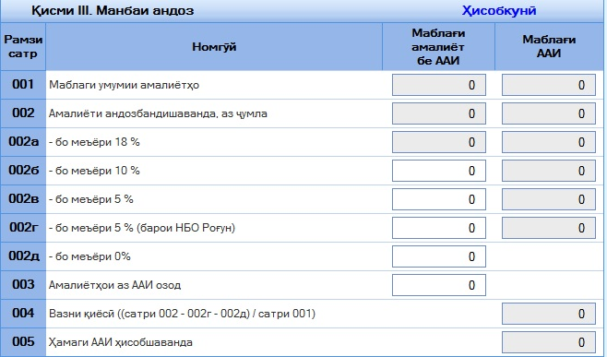
Шакли асосии эъломияи андоз аз арзиши иловашуда
Ба таври автоматӣ интиқол мегардад
Њамагї тибќи меъёри 18% з.7
+
Њамагї тибќи меъёри 18% з.9 ва 11
Њамагї тибќи меъёри 10% з.7
+
Њамагї тибќи меъёри 10% з.9 ва11
Њамагї тибќи меъёри 5% з.7
+
Њамагї тибќи меъёри 5% з.9 ва 11
Њамагї тибќи меъёри 0% з.7
+
Њамагї тибќи меъёри 0% з.9 ва 11
Ҳангоми амалиёти озод маблағи амалиёт дастӣ пур карда мешавад

Slide 6
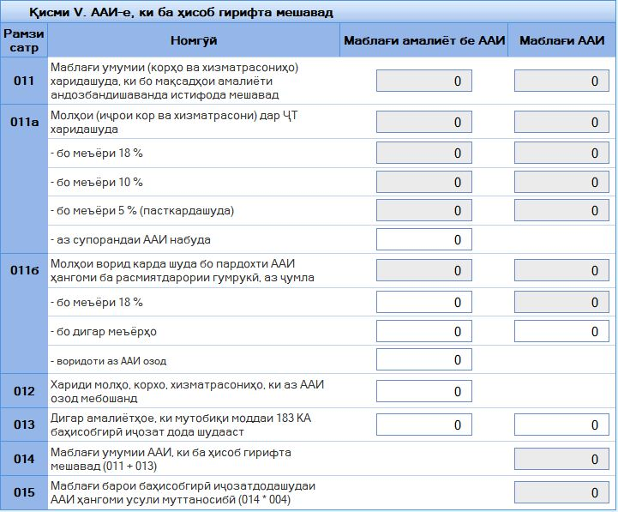
Шакли асосии эъломияи андоз аз арзиши иловашуда
Сутуни нав барои воридоти аз ААИ озод

Slide 7
Эъломия ААИ
Замимаи 1
Ҳачми амалиёти андозбандишавандаи таҳвили молҳо иҷрои корхо ва хизматрасонихо
Замимаи 2
Ҳачми амалиёти андозбандишаванда ҳангоми содироти мол
Замимаи 3
Ҳачми амалиёти аз андозбанди озод
Замимаи 4
Молҳое (корҳо ва хизматрасониҳое), ки дар қаламрави ҶТ харида шуда бо мақсади амалиёти андозбандишаванда истифода мешаванд
Замимаҳои 1, 2, 3 ва 4 барои маълумот дасти пур карда мешавад

Slide 8
Эъломия ААИ
Замимаи 5
Маблаги воридоти молхо аз хоричи кишвар ба ҶТ аз руи меъёрхо
Замимаи 6
Хариди молхо (ичрои корхо, хизматрасонихо) аз дохили ЧТ дар асоси Ҳ-Ф-и шакли қатъи
Замимаи 7
Тахвили молхо (ичрои корҳо, хизматрасониҳо) дар асоси Ҳ-Ф-и шакли қатъи ва соддакардашуда
Замимаи 8
Хариди молхо
(ичрои корхо, хизматрасонихо) аз дохили ЧТ дар асоси Ҳ-Ф-и шакли содда

Slide 9
Эъломия ААИ
Замимаи 9
Маблағи кору хизматрасонӣ
ба аҳолӣ
(бо назардошти ААИ) аз рӯйи МНХ-и бо ТИЭ муҷаҳазгардида
Замимаи 10
Маблағи кору хизматрасонӣ
ба аҳолӣ
(бо назардошти ААИ) аз рӯйи МНХ-и бо ТИЭ муҷаҳаз нагардидаанд
Замимаи 11
Тахвили корҳо ва хизматрасониҳои комунали ва ба онхо монанд
Замимаи 12
Нусхаи хуччатхои тасдиккунандаи содироти молхо ба хоричи кишвар
Замимаи 13
Харочоти молхои аз хорич воридшуда ва аз дохил харидашуда дар сохтмон

Slide 10
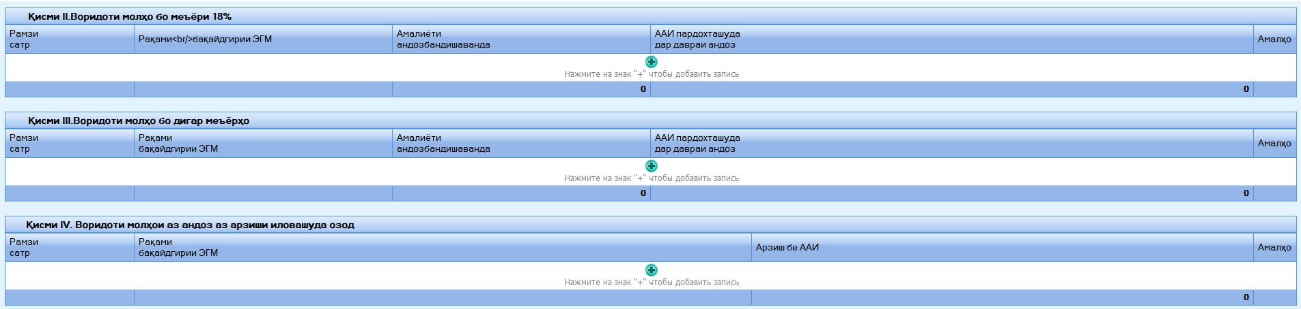
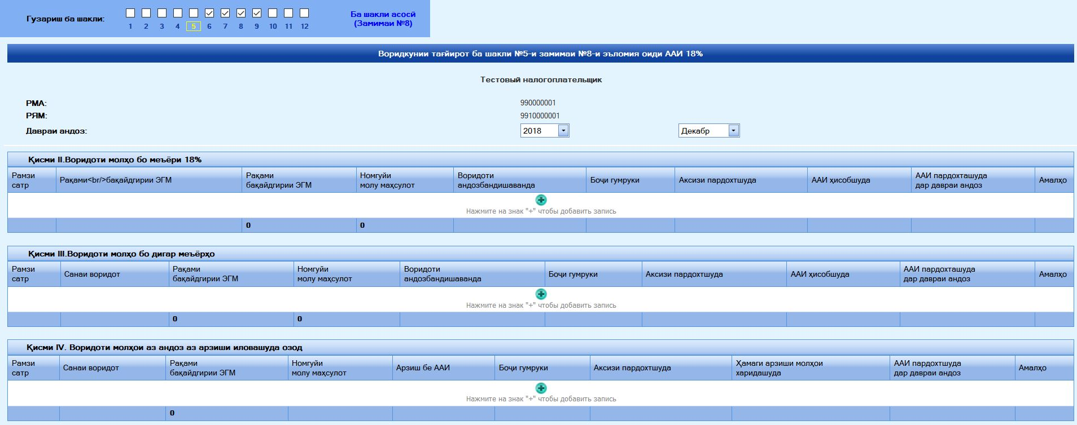
Эъломия ААИ
Замимаи 5.
Маблаги воридоти молхо аз хоричи кишвар ба ҶТ аз руи меъёрхо
Барои ворид намудани маълумоти эъломияи гумруки аз тугмачаи зерин истифода намоед. Маълумотхо дасти дохил карда мешаванд.

Slide 11
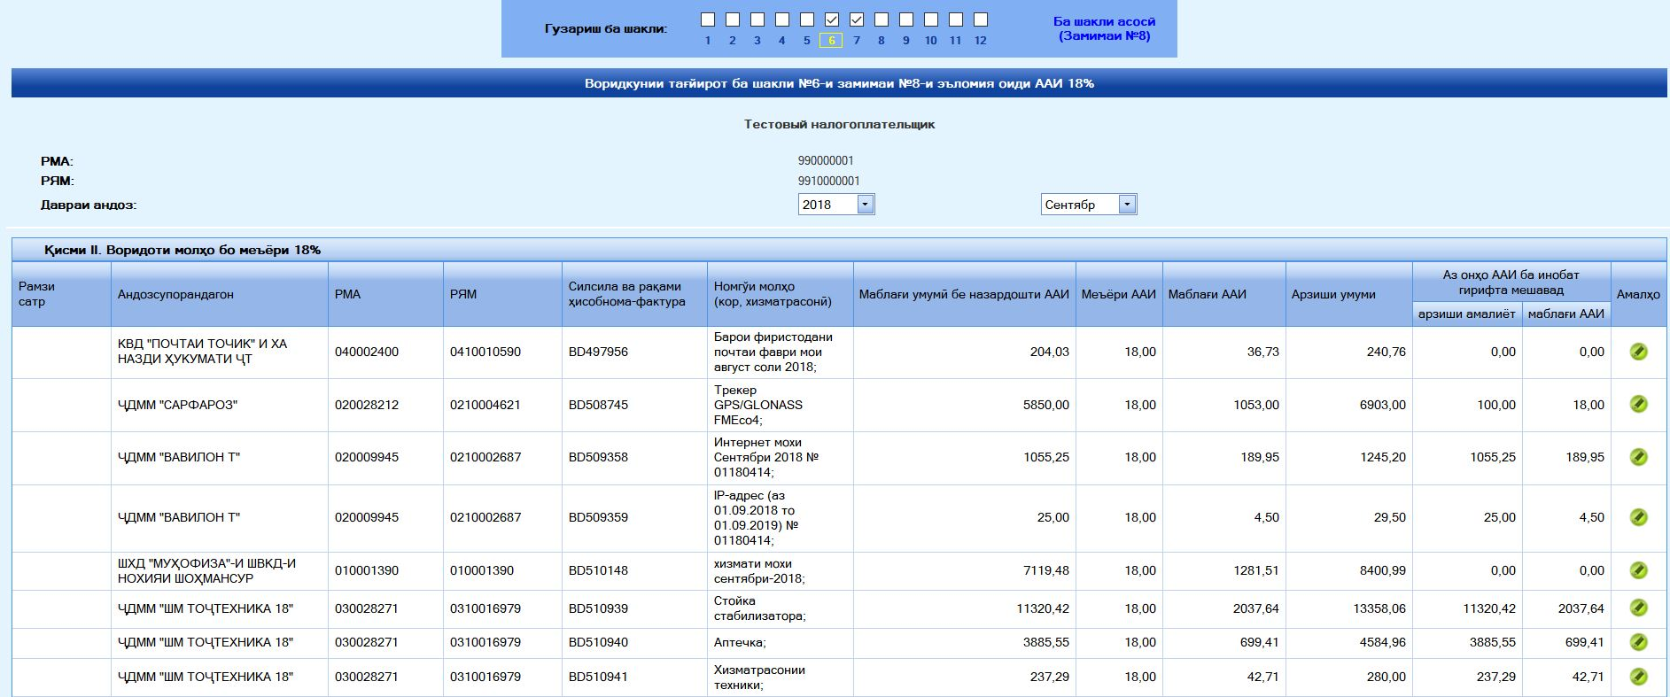
Эъломия ААИ
Хариди молхо (ичрои корхо, хизматрасонихо) аз дохили ЧТ дар асоси Ҳ-Ф-и шакли қатъи
Мутобик ба мукаррароти моддаи 183 КА бахисобгирии ААИ муайян карда мешавад.

Slide 12
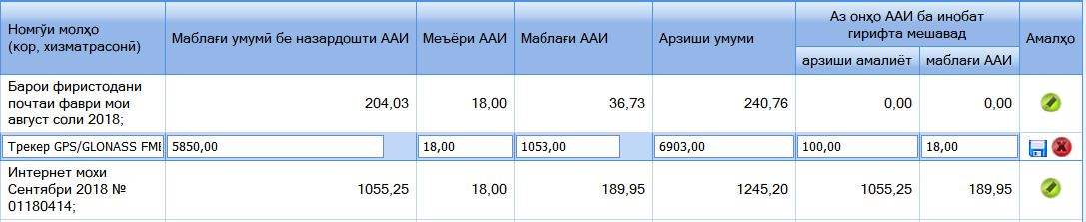
Эъломия ААИ
Арзиши амалиёти бахисобгирифташаванда аз хариди молхо (ичрои корхо, хизматрасонихо) аз дохили ЧТ дар асоси Ҳ-Ф-и шакли қатъи
Пас аз дохил кардани маълумотхо тукмачаи зеринро барои сабт намудан пахш карда мешавад

Slide 13
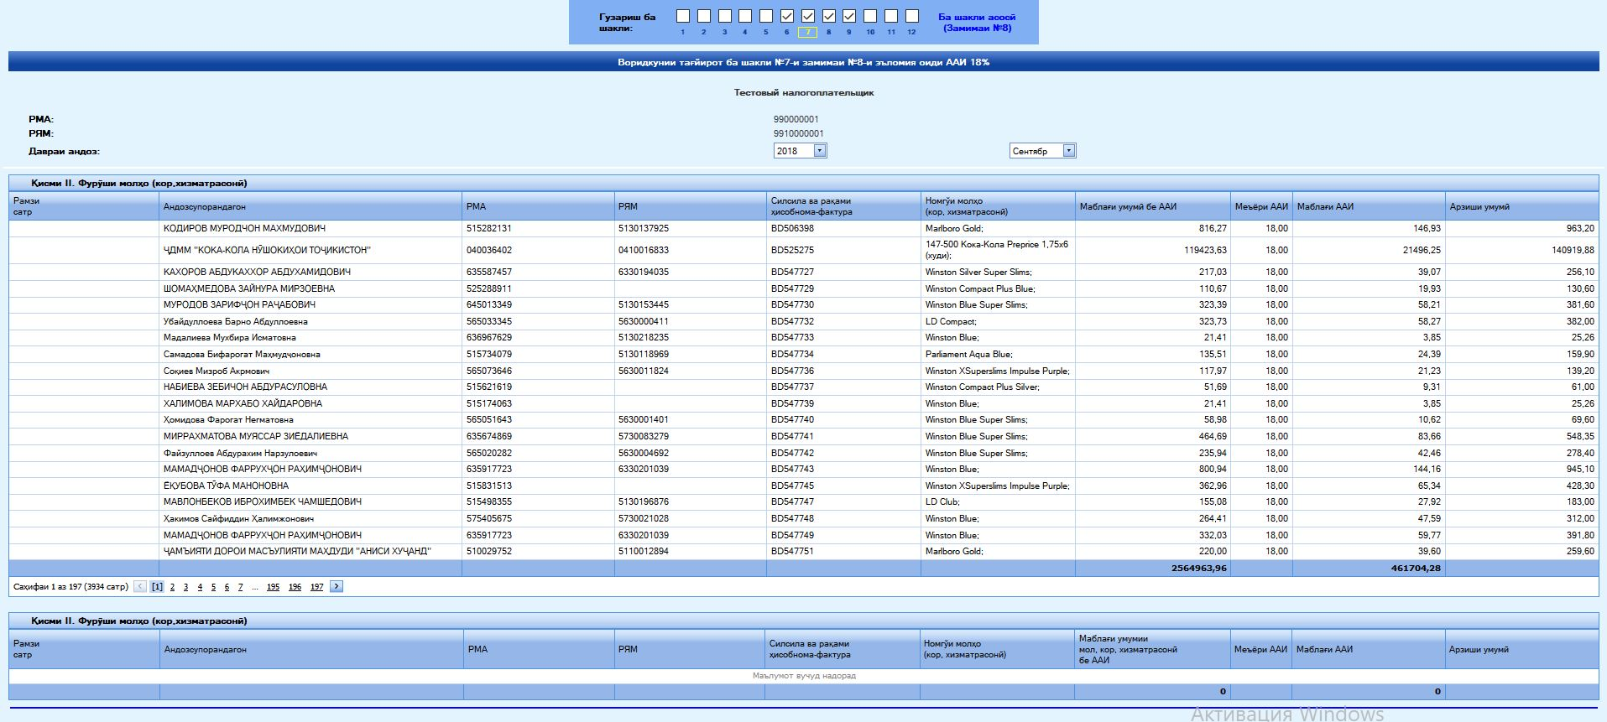
Эъломия ААИ
Руйхати х-и қатъи ки дар он меъёри ААИ нишон додашудааст
Замимаи 7 Тахвили молхо (ичрои корҳо, хизматрасониҳо) дар асоси Ҳ-Ф-и шакли қатъи ва соддакардашуда
Руйхати х-и соддакардашуда, ки дар он меъёри ААИ нишон дода шудааст

Slide 14
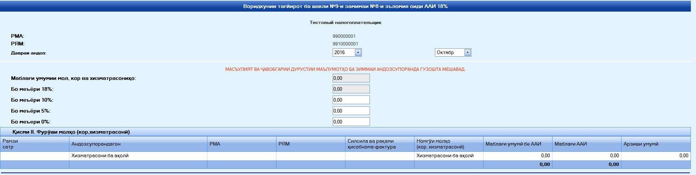
Эъломия ААИ
Замимаи 9
(шакли куҳна)

Slide 15
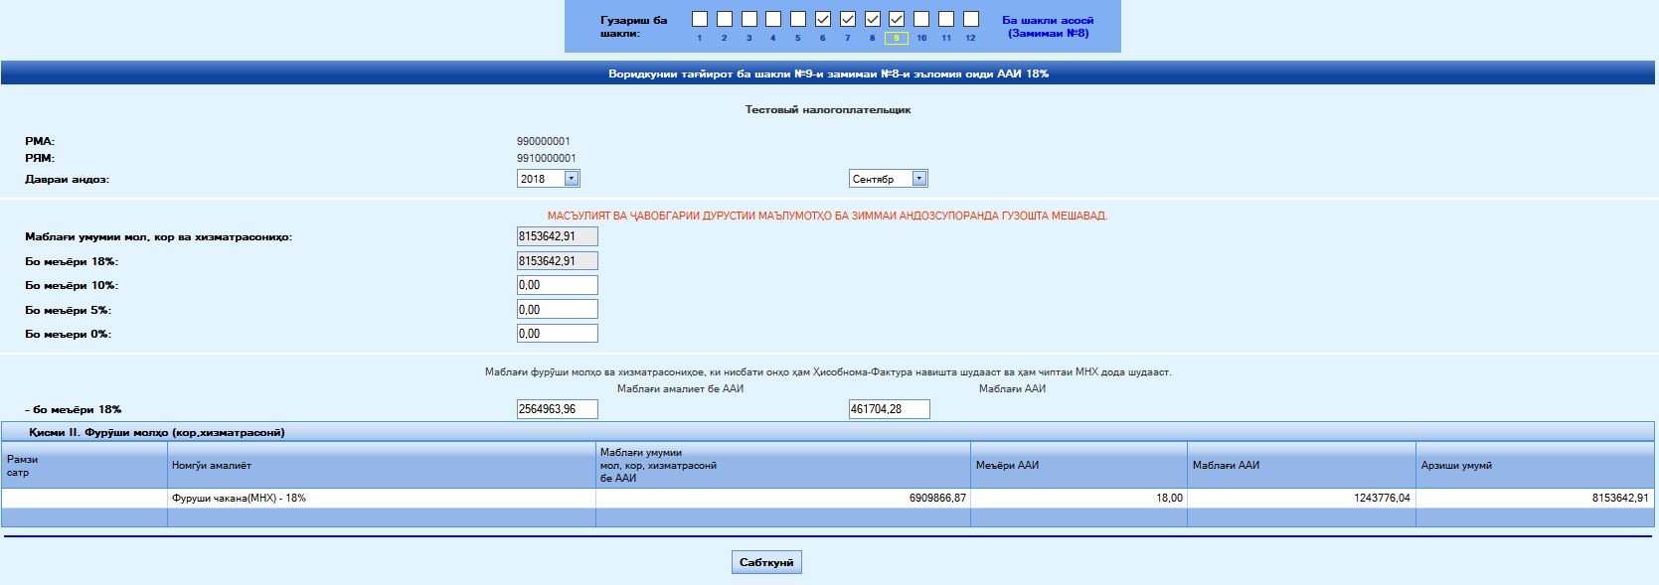
Эъломия ААИ
Замимаи 9
Маблағи кору хизматрасонӣ
ба аҳолӣ (бо назардошти ААИ) аз рӯйи МНХ-и бо ТИЭ муҷаҳазгардида
Хачми амалиёт барои хар як меъёри истифодашаванда дар алохидаги бо ААИ навишта мешавад
Хачми амалиёте (бе ААИ), ки нисбати он хисобнома-фактура тартиб дода шудааст
Маблаги ААИ аз руи амалиёте, ки нисбати он хисобнома-фактураи ААИ тартиб дода шудааст

Slide 16
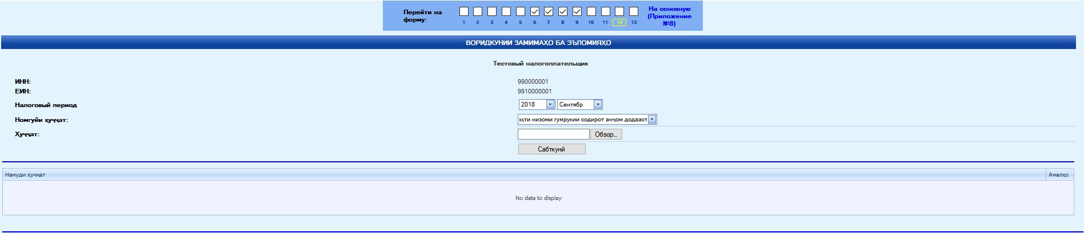
Эъломия ААИ
Хуччат дар шакли ПДФ интихоб карда шуда дохил карда мешавад
Номуги хуччат интихоб карда мешавад
Замимаи 12
Нусхаи хуччатхои тасдиккунандаи содироти молхо ба хоричи кишвар

Slide 17
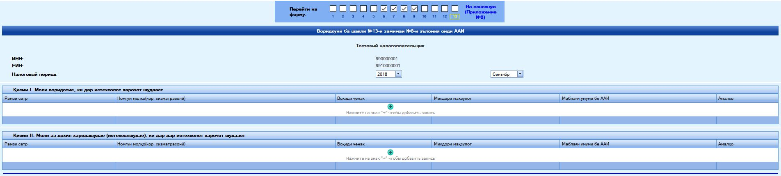
Эъломия ААИ
Замимаи 13
Харочоти молхои аз хорич воридшуда ва аз дохил харидашуда дар сохтмон
Молхои воридотие, ки дар сохтмон харочот шудаанд
Молхои аз дохил харидашудае, ки дар сохтмон харочот мешавад

Slide 18
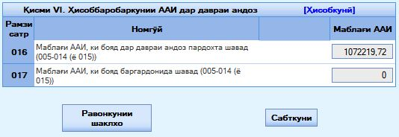
Эъломия ААИ
Баъд аз пур кардани замимаҳо ба шакли асосӣ гузаштан лозим меояд
Амали сеюм, барои ба махзани маълумотхои Кумитаи андоз ирсол намудани эъломия ААИ тугмачаи «Равонкунии шаклхо» пахш карда мешавад
Амали дуюм, пас аз муайян гардидани дурустии нишондодхои эъломияи ААИ тугмачаи «Сабткуни» пахш карда мешавад.

Slide 19
Ташаккур барои диққат!!!

